Slide 1
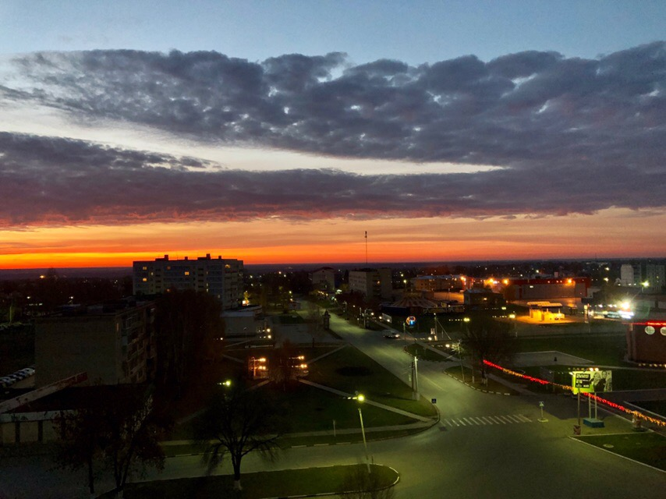
Сасову 95 лет

Slide 2
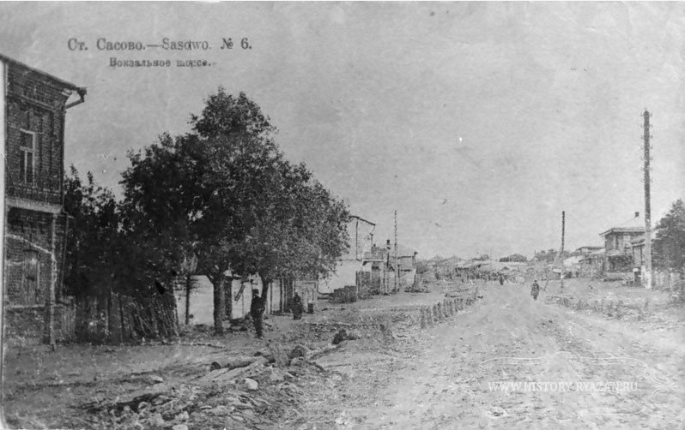
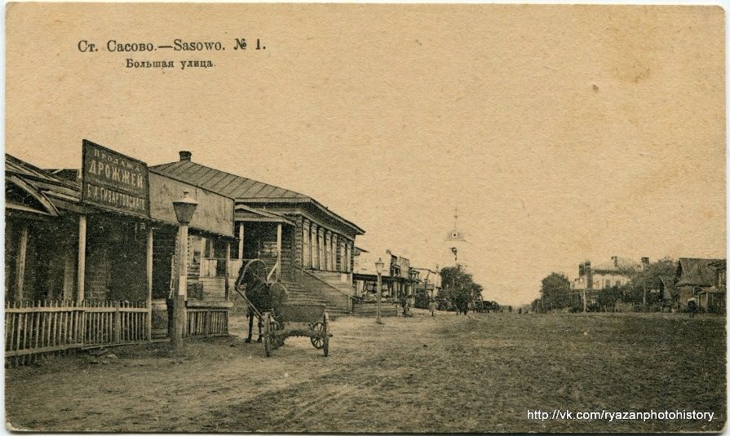
Как населенный пункт, село Сасово образовалось в середине XVI века. Первые сведения о нем содержатся в писцовой книге по Шацкому уезду за 1626 год.

Slide 3
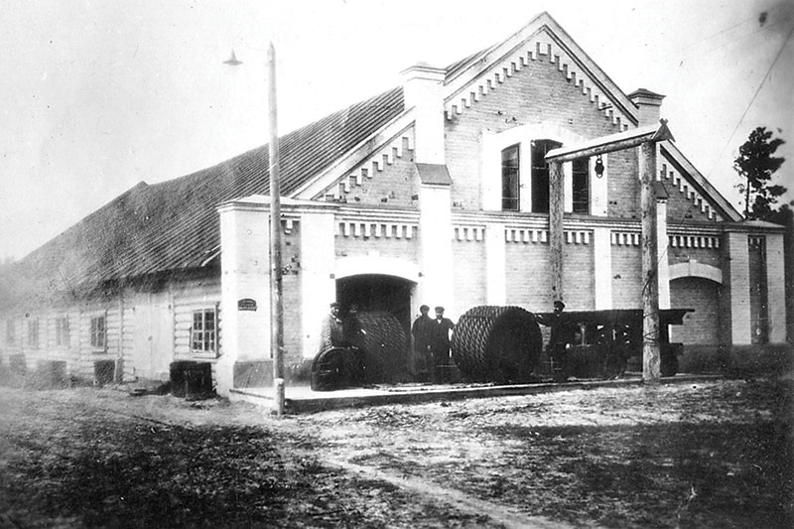
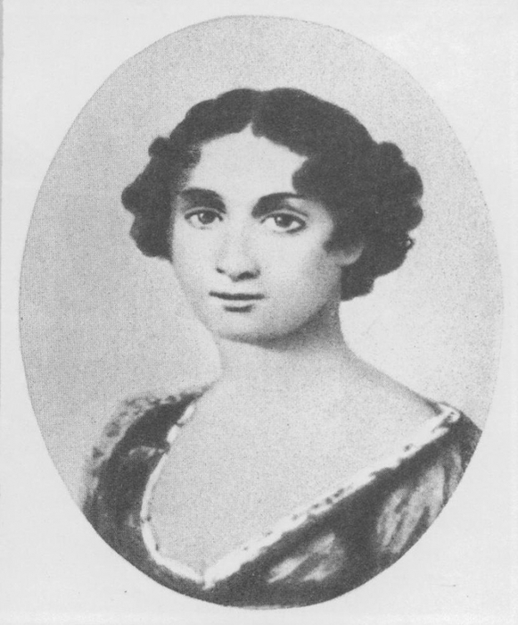
Основным занятием сасовцев было веревочно–прядильное дело. Работали веревочный и канатосмольный заводы. Также было развито корабельное дело и торговля. В XIX веке одной из владелиц крупного торгового села Сасово была мать великого русского писателя И. С. Тургенева — Варвара Петровна.

Slide 4
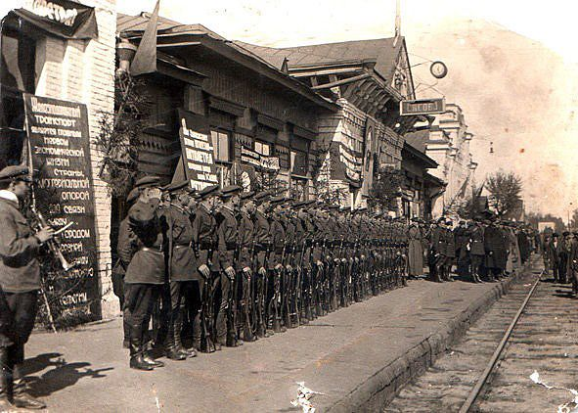
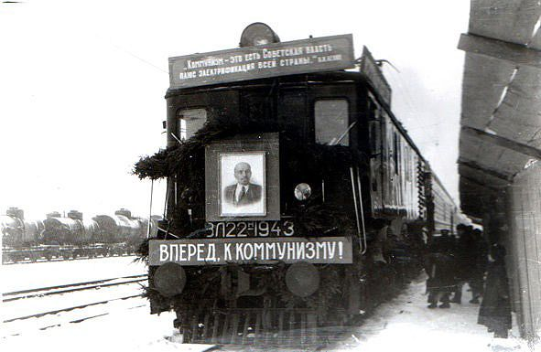
В 1893 году на участке Рязань–Сасово Московско–Казанской железной дороги открылось пассажирское и товарное движение. Это привело к значительным экономическим сдвигам.

Slide 5
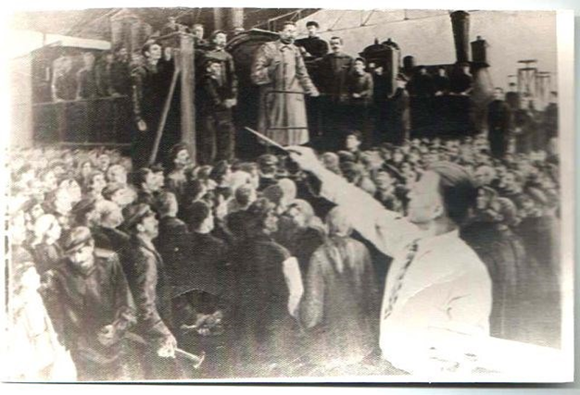
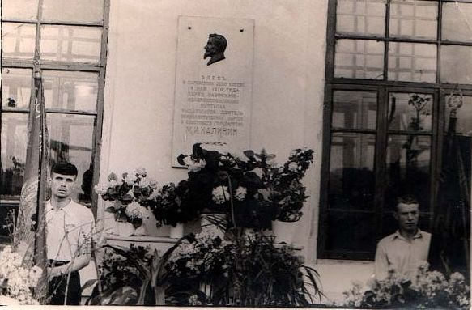
В 1919 году перед железнодорожниками Сасовского депо выступал М.И. Калинин. Его приезд имел большое значение для укрепления Советов, улучшения работы советского аппарата. В память о пребывании М.И.
Момент установления Мемориальной доски Калинину 15 мая 1957 на здании Локомотивного депо ст. Сасово. Со знаменами машинисты передовики производства.

Slide 6
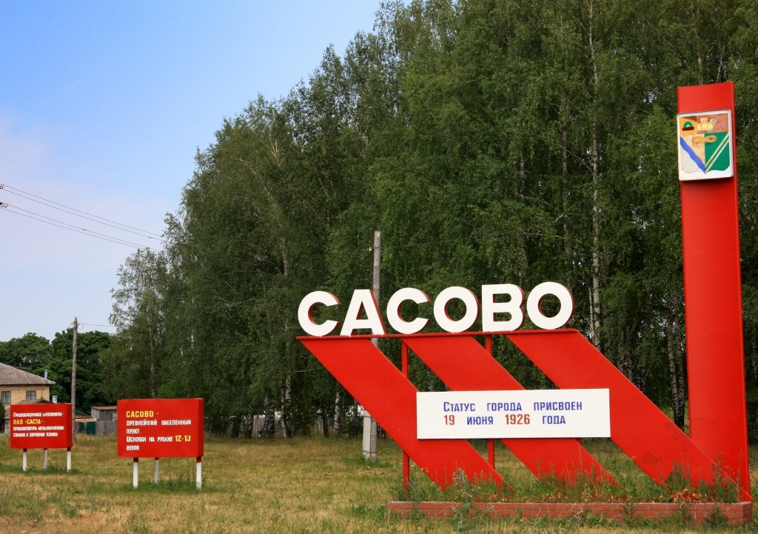
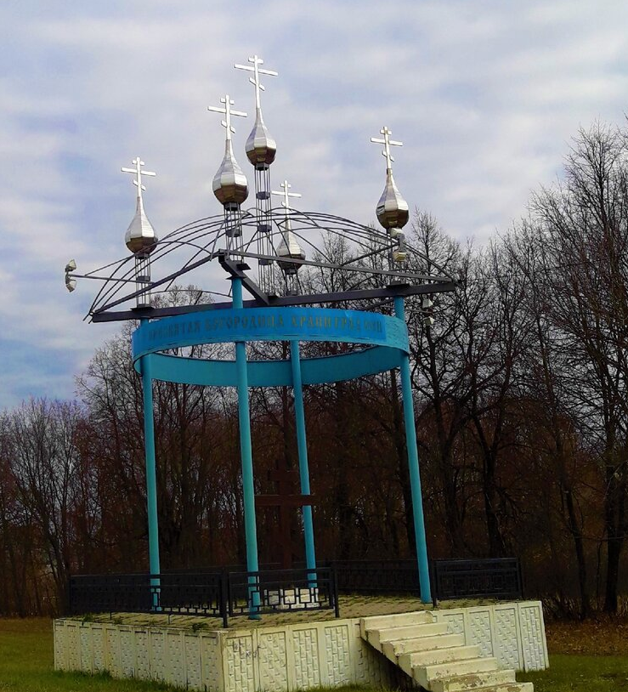
19 июня 1926 года село Сасово получило статус города

Slide 7
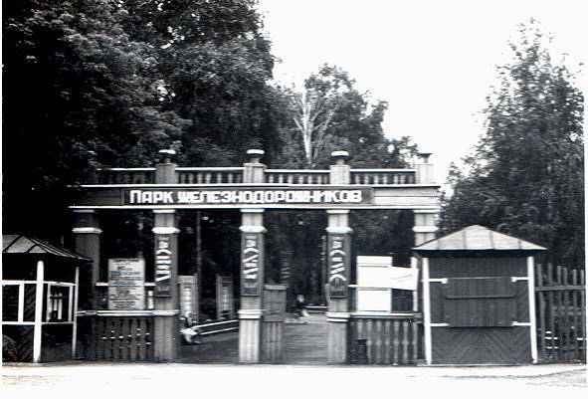
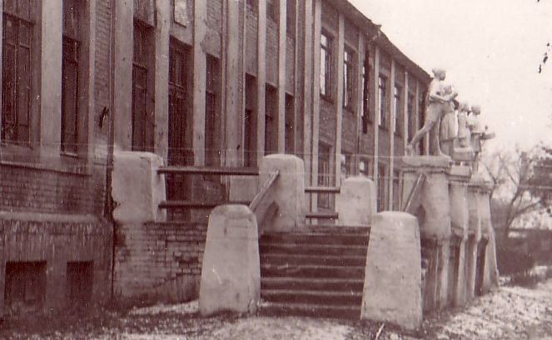
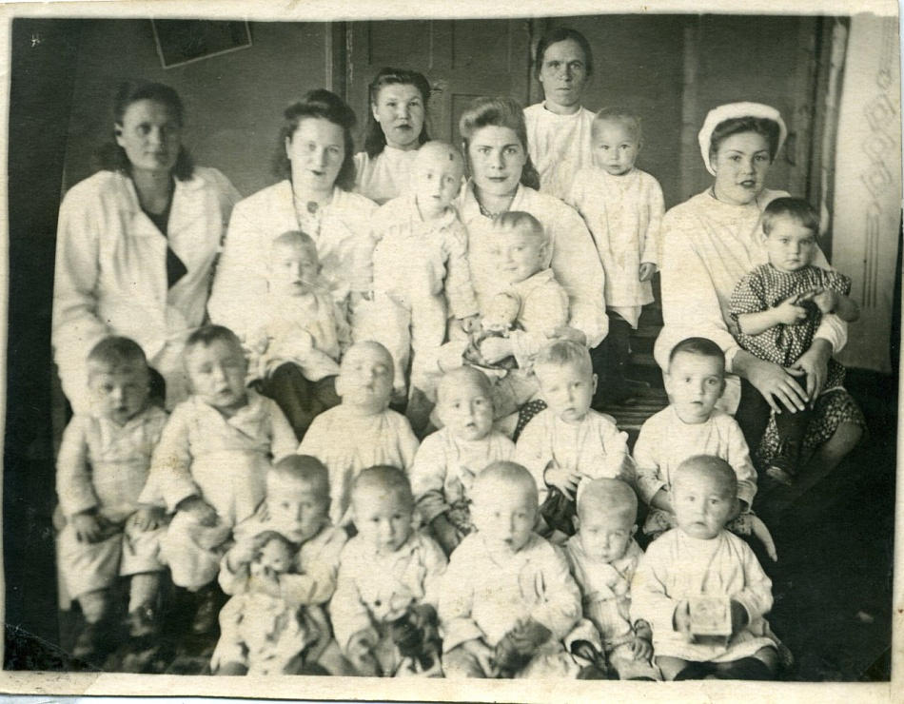
Работали канатный завод, типография, скотобойня, швейная артель, машинно-тракторная станция. Функционировали образовательные и досуговые учреждения: три школы, два детских сада, две библиотеки, клуб железнодорожников.

Slide 8
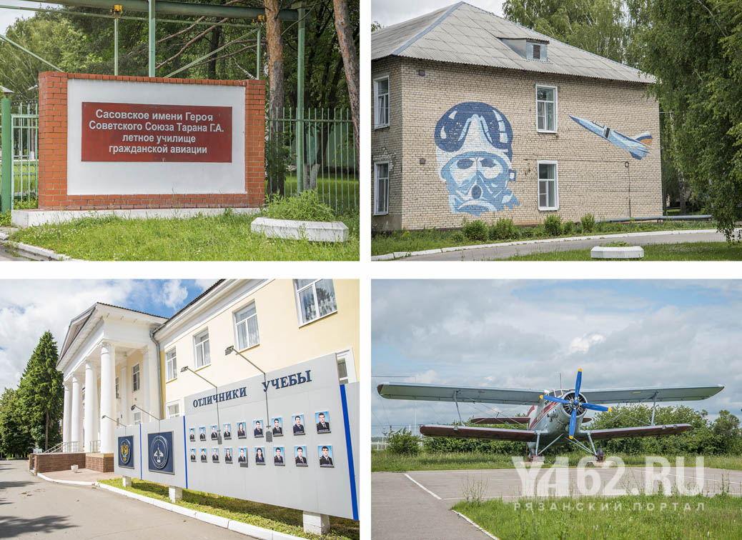
В 1943 году в Сасово было основано Сасовское лётное училище гражданской авиации, ныне носящее имя Героя Советского Союза Г. А. Тарана.

Slide 9
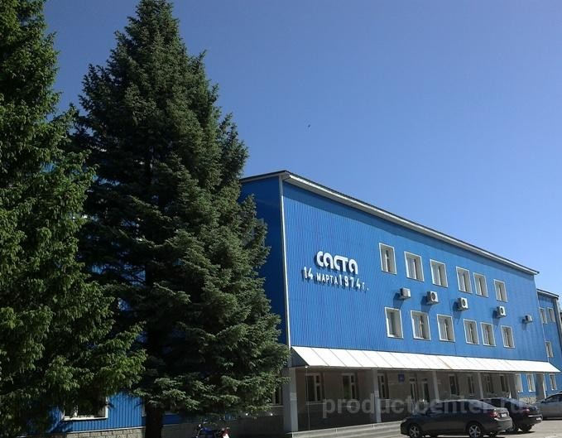
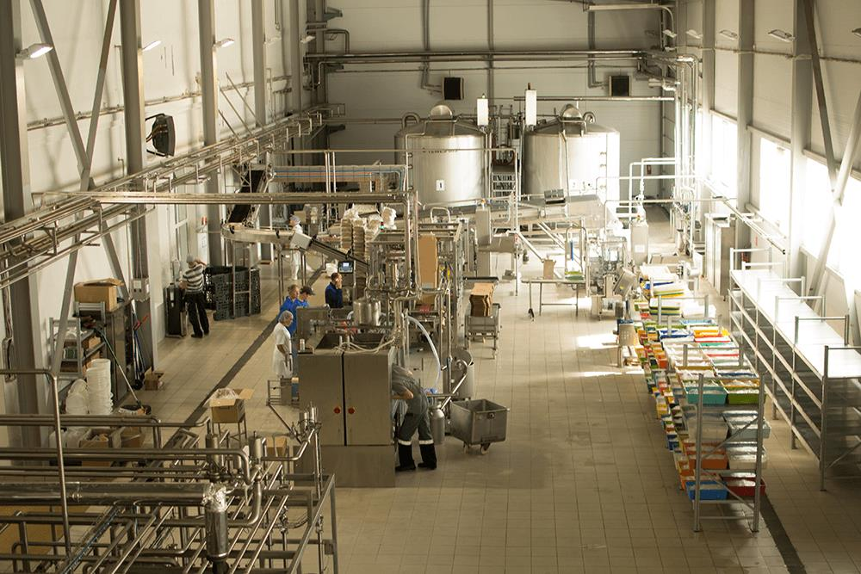
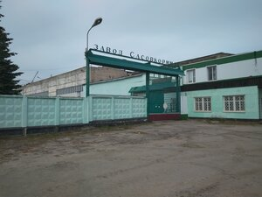
Крупнейшие предприятия города: станкостроительный завод «Саста», ООО «Сасовский литейный завод», завод сельскохозяйственных машин, ОАО «Молоко» - крупный молочный завод, зернохранилище и хлебокомбинат, швейная фабрика,. В городе также расположен один из крупнейших в России дата-центров, построенный компанией Яндекс.

Slide 10
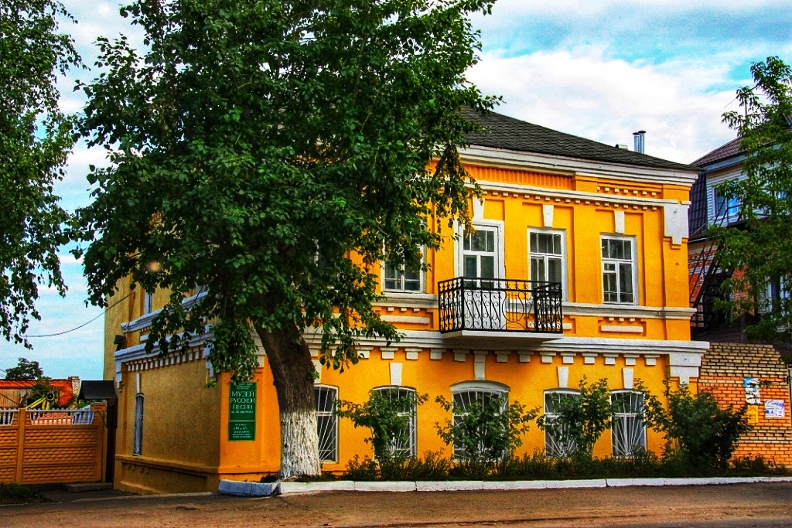
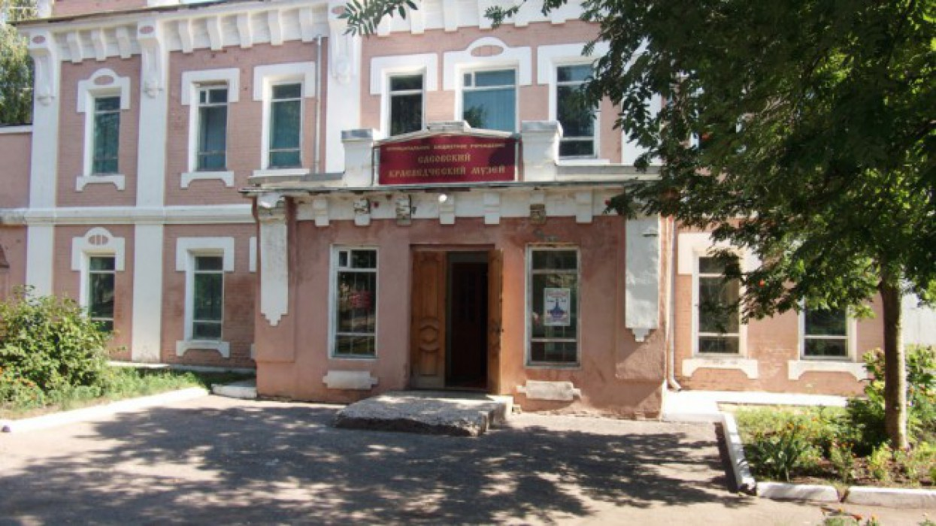
Музей Русской песни
Краеведческий музей

Slide 11
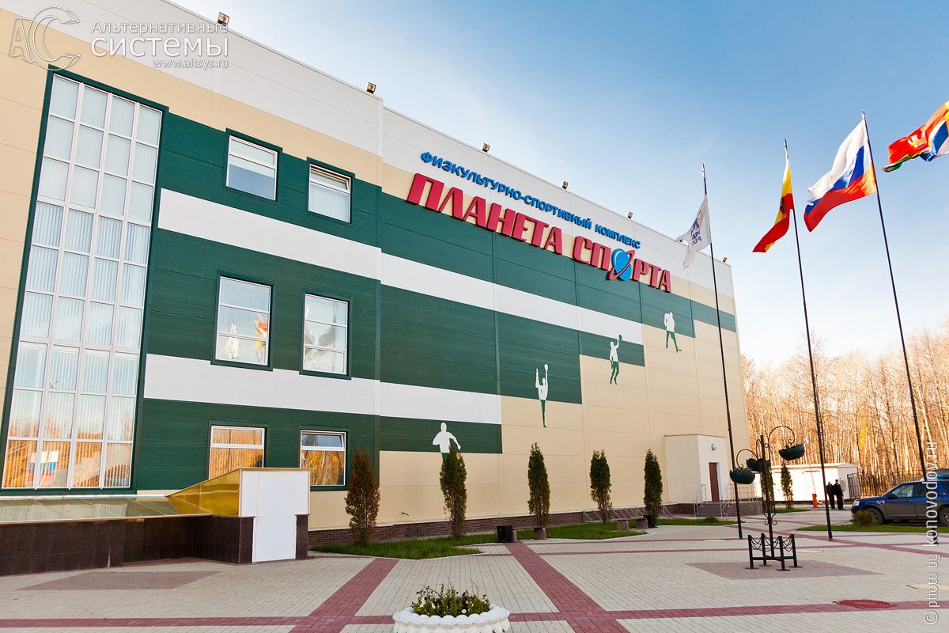
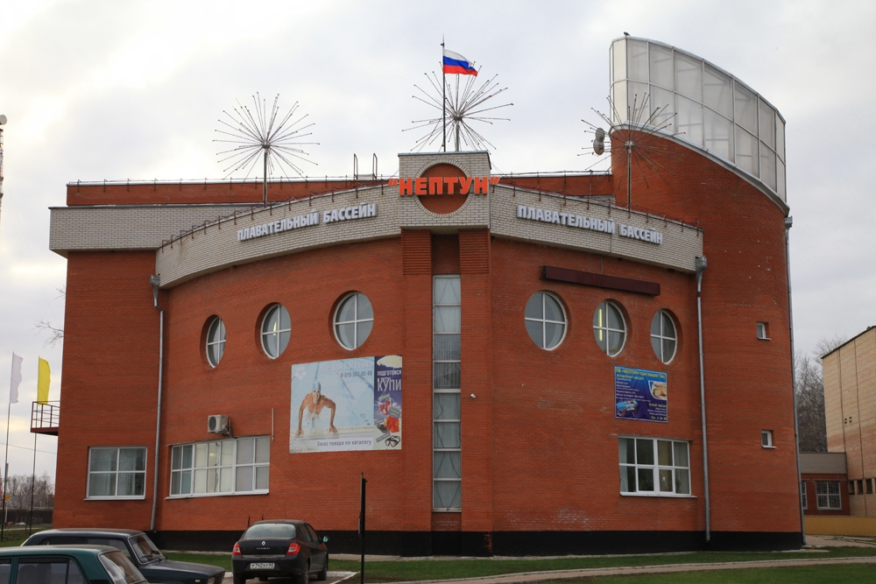
ФСК
Планета спорта
Плавательный бассейн Нептун

